Slide 1
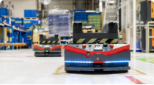

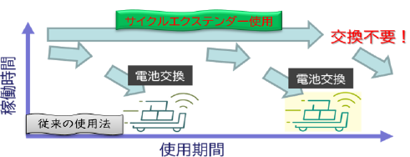



おおさかカーボンニュートラルビジネスネットワーク会員企業
省エネ
ルギー
蓄電池の寿命が２〜３倍に
サイクルエクステンダー
会社名
株式会社Plan Be
本社・大阪の拠点
京都市北区
会社
紹介
株式会社 Plan Beは、蓄電池開発の豊富な経験を軸にクライアントの開発を強力に促進するコンサルティングを提供。またAGVや小型EVの蓄電池を長寿命化する制御技術の開発を進めています。
技術
詳細
劣化を予防し本来の性能を極限まで引き出す「予防医学」型アプローチ
本技術は、劣化を「復活」させるのではなく、P-CHG制御によって劣化を未然に防ぎます。AGVや低速走行車など、日々充放電を繰り返す過酷な実使用環境での耐久性を圧倒的に高めることで、企業の事業継続性とサステナビリティを大きく前進させます。
期待する技術の活用方法・連携先
問い合わせ先
・AGVなどの電動モビリティ向け
電池長寿命化と交換頻度削減
・最適な電池選定で導入コスト低減
・小型EVの利用拡大,MaaSとの融合
大阪府商工労働部成長産業振興室
産業創造課グリーンビジネスG
〒559-0855
大阪市住之江区南港北1-14-16
大阪府咲洲庁舎25階
TEL：06-6210-9484
メールアドレス：green@gbox.pref.osaka.lg.jp
令和８年７月８日時点

